Slide 1
Multi-layer Perceptron (MLP)
Clésio Gonçalves
Daniel Luz

Slide 2
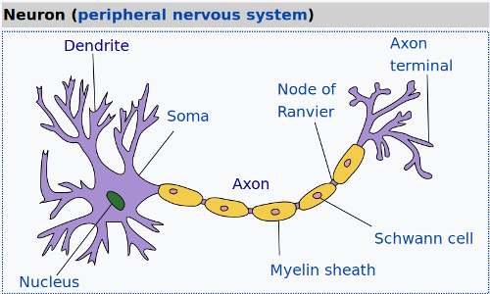
Perceptron

Slide 3
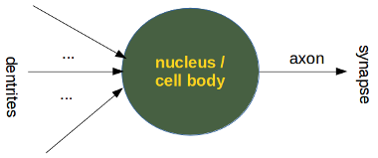
Perceptron

Slide 4
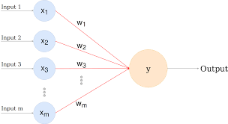
Perceptron

Slide 5
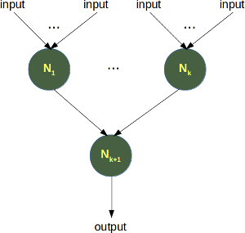
Perceptron

Slide 6
Funcionamento da MLP
Um Multilayer Perceptron (MLP) é uma rede neural artificial composta por mais de um Perceptron.
Eles são compostos por uma camada de entrada para receber o sinal, uma camada de saída que toma uma decisão ou previsão sobre a entrada, e entre esses dois, um número arbitrário de camadas ocultas que são o verdadeiro mecanismo computacional do MLP.
MLPClassifier: https://scikit-learn.org/stable/modules/generated/sklearn.neural_network.MLPClassifier.html

Slide 7
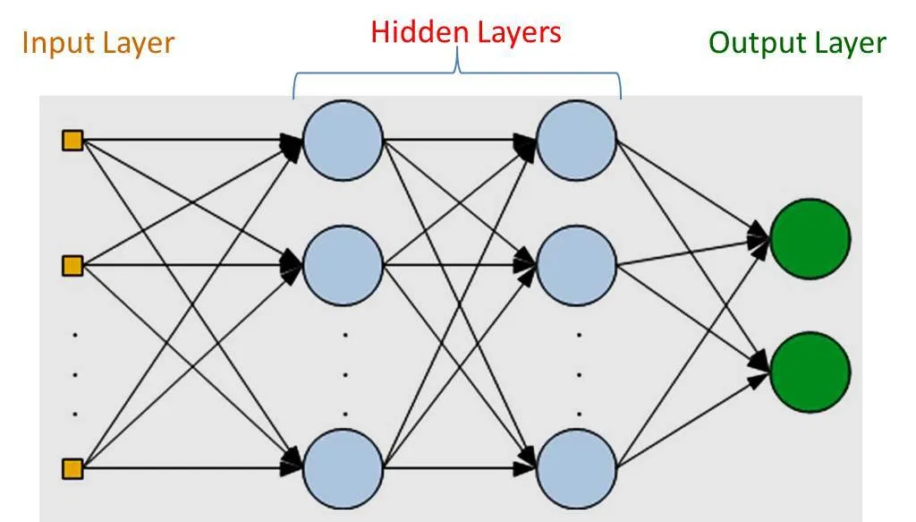
Funcionamento da MLP

Slide 8
Principais parâmetros
random_state
hidden_layer_sizes
max_iter
shuffle
Outros: activation, solver, alpha, batch_size, learning_rate, learning_rate_init, power_t, tol, verbose, warm_start, momentum, nesterovs_momentum, early_stopping, validation_fraction, beta_1, beta_2, epsilon, n_iter_no_change, max_fun

Slide 9
Multi-layer Perceptron (MLP)
Clésio Gonçalves
Daniel Luz

